Slide 1


БУКТРЕЛЕр
Москва ГБОУ СОШ-2121 дошкольное отделение-4
Воспитатель – Фомина Н.М.

Slide 2

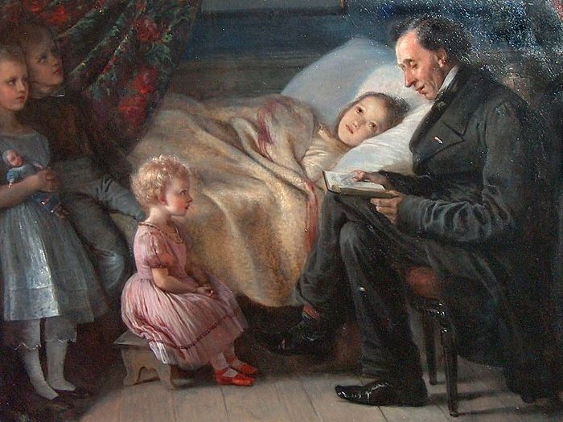

Андерсен Ганс Христиан –
Знаменитый датский сказочник
Датский сказочник
Ганс Христиан Андерсен

Slide 3



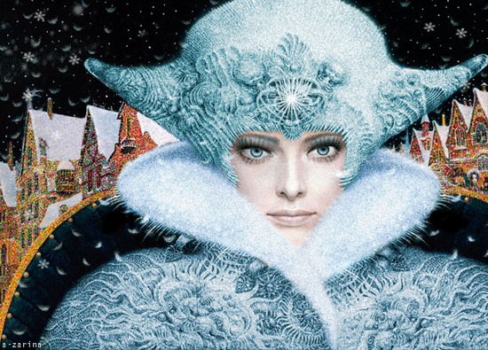
Сказка
О том как снежная королева заколдовала и похитила мальчика Кея

Slide 4

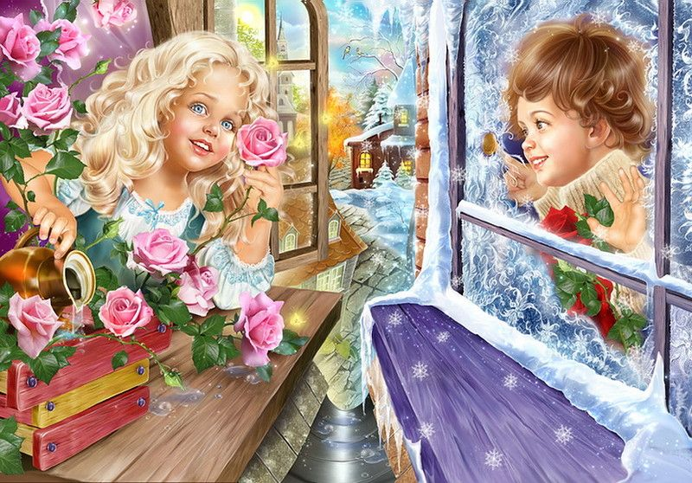
История первая
Мальчик и девочка

Slide 5
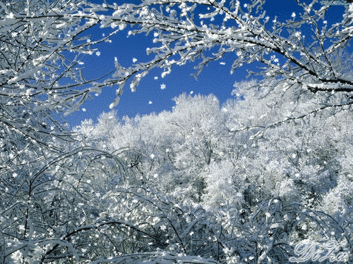
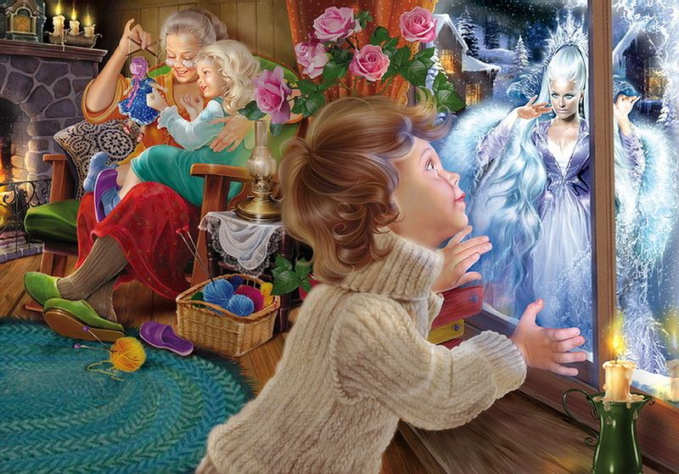

Slide 6

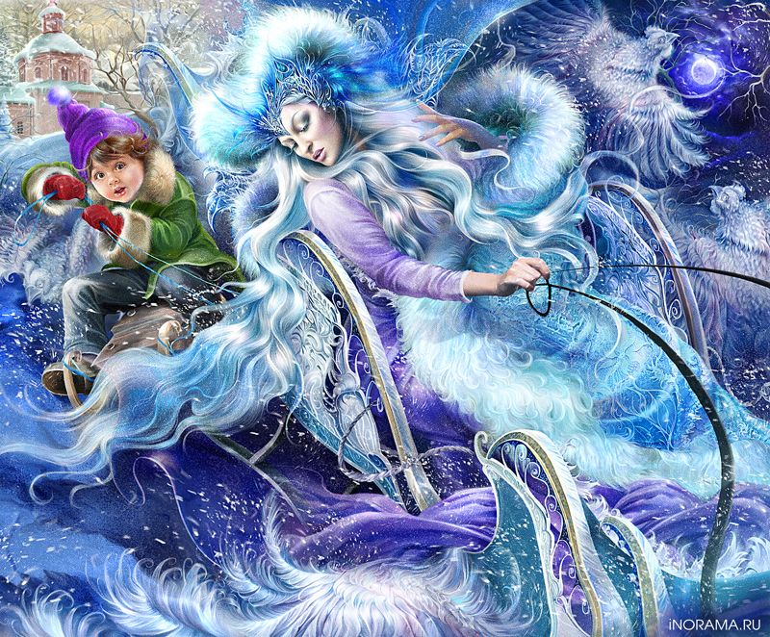

Slide 7

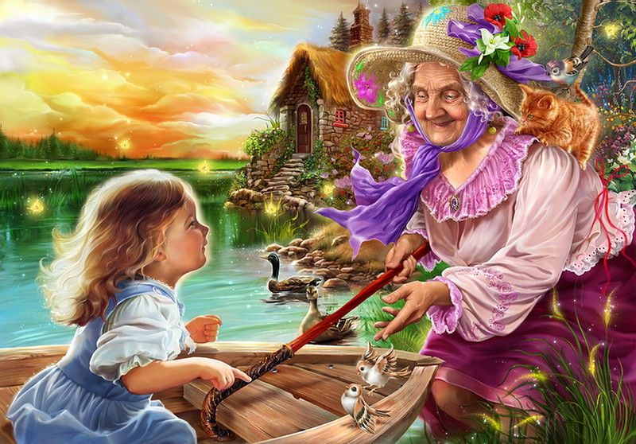
История вторая
Цветник женщины, умевшей колдовать

Slide 8

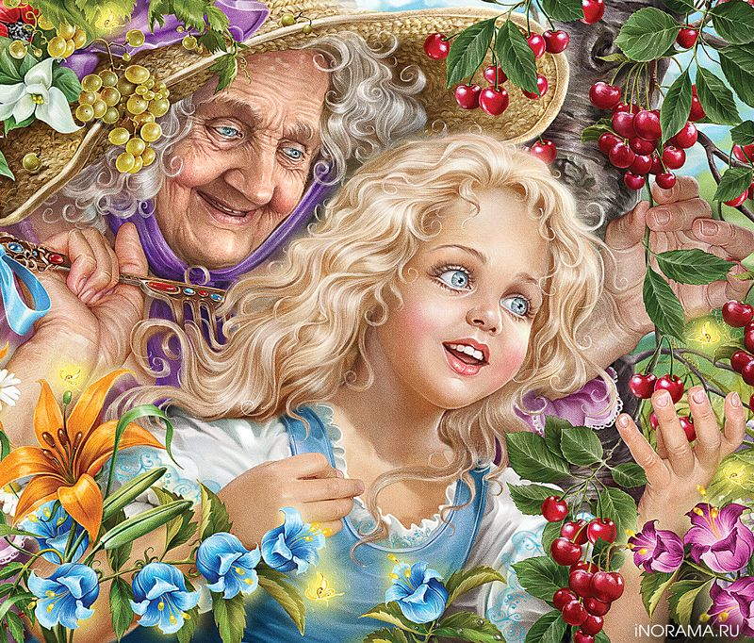

Slide 9
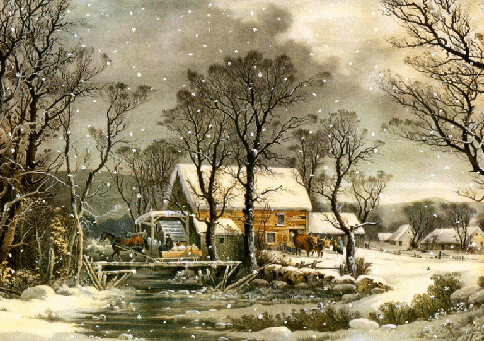
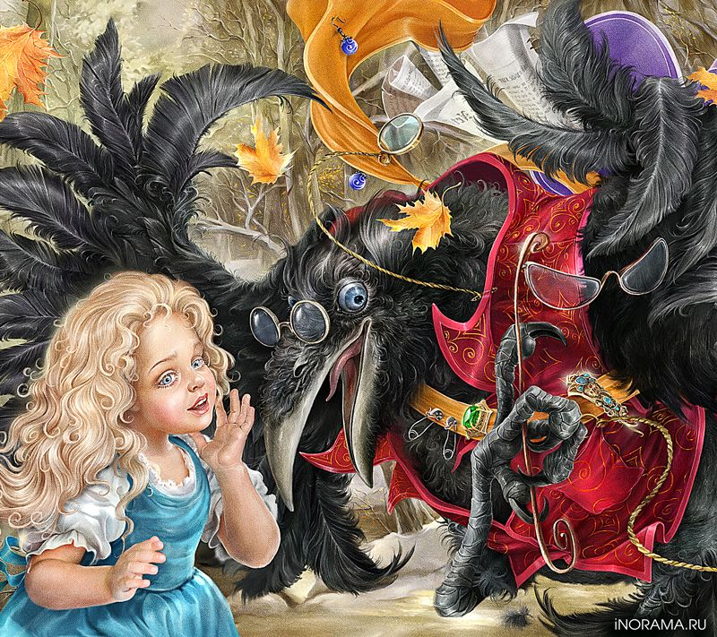
Четвертая история Принц и Принцесса

Slide 10

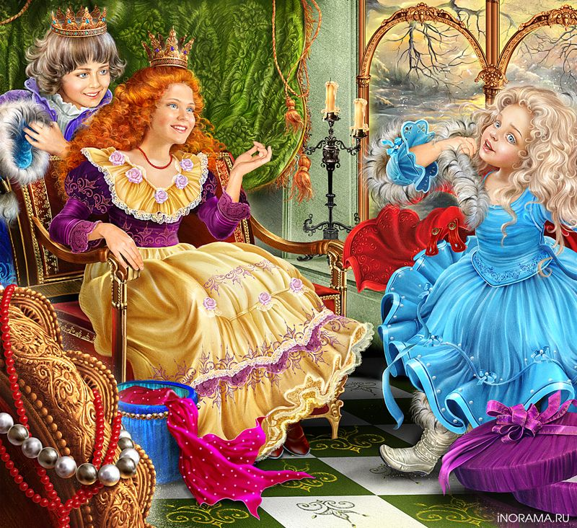




Slide 11

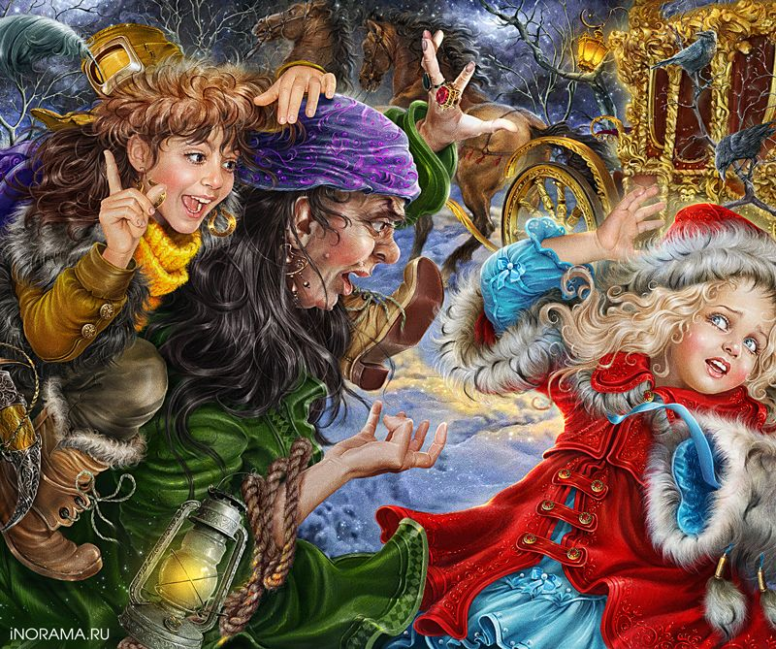
История пятая Маленькая разбойница

Slide 12

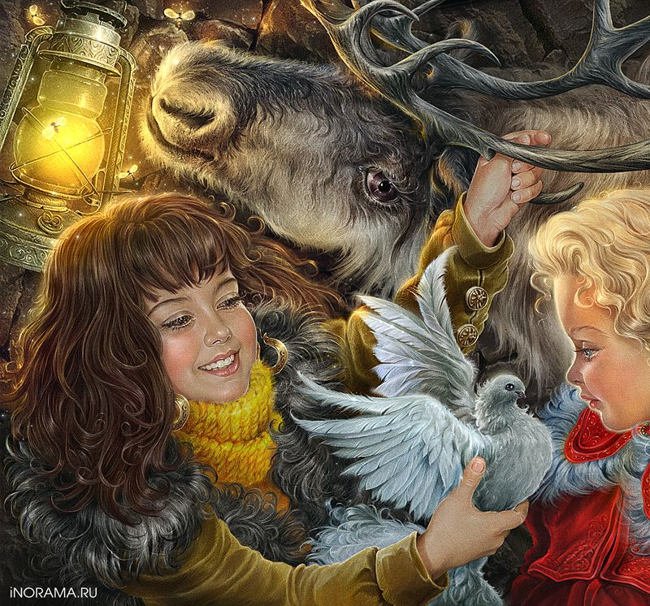

Slide 13

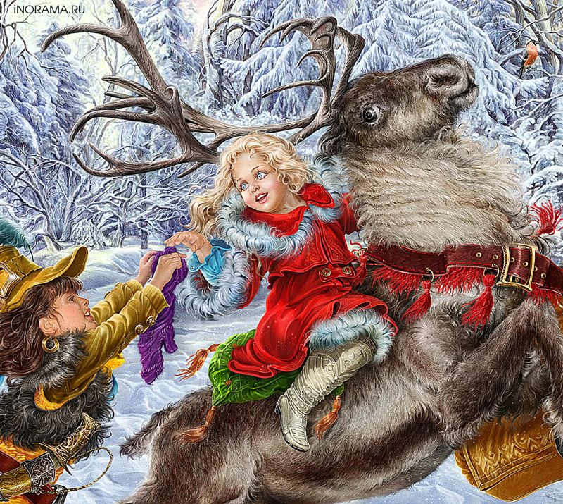

Slide 14

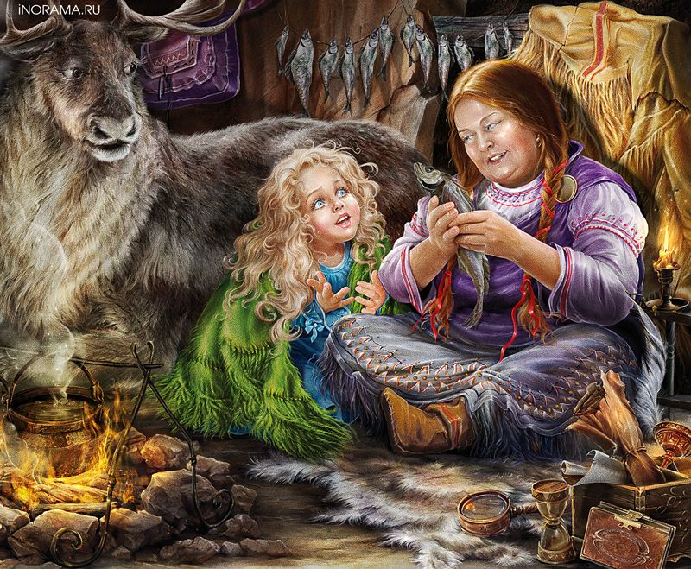
История шестая Лапландка и финка
История шестая
Лапландка и финка
История шестая
Лапландка и финка

Slide 15
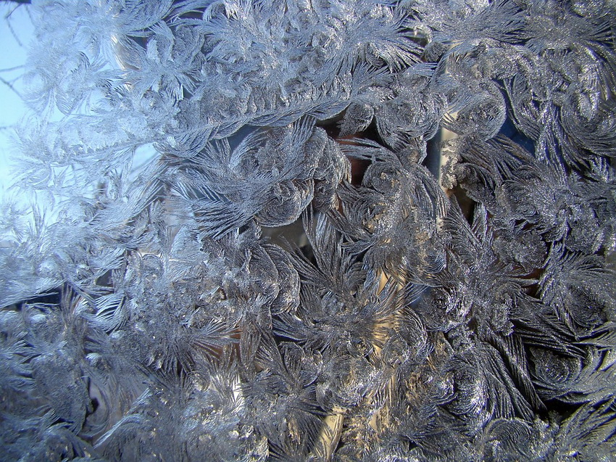

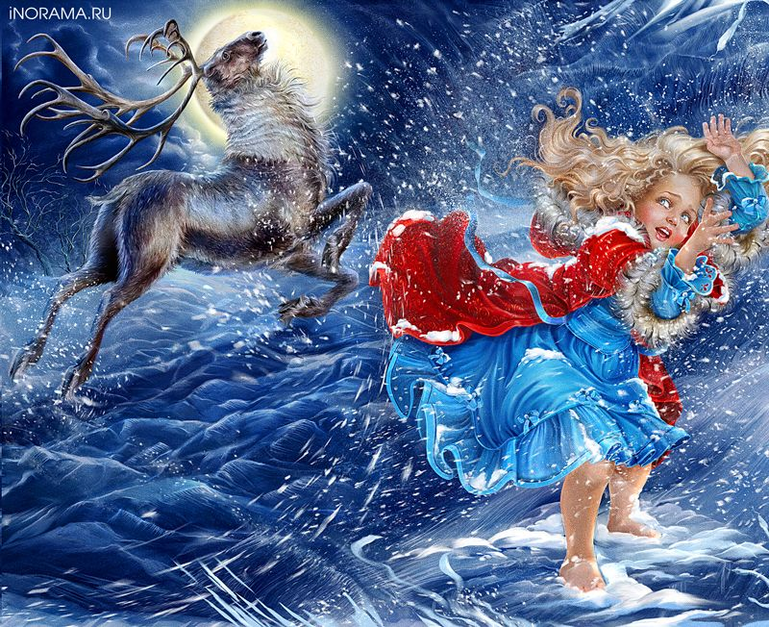

Slide 16
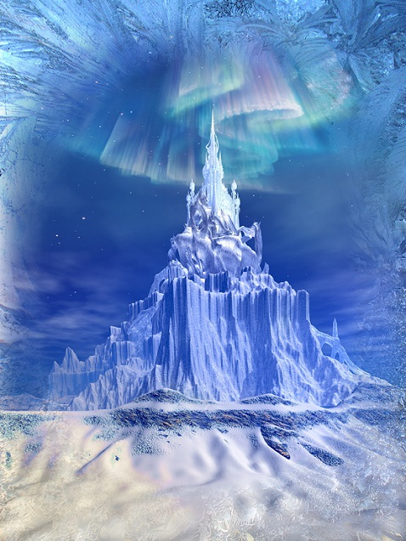

Slide 17

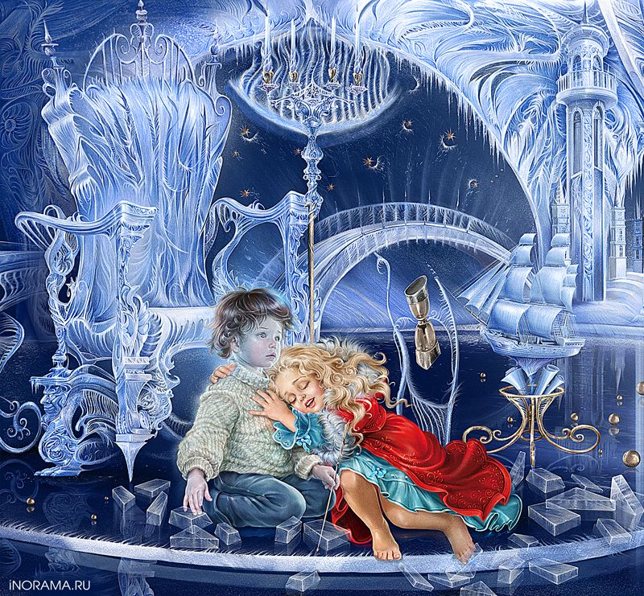

Slide 18

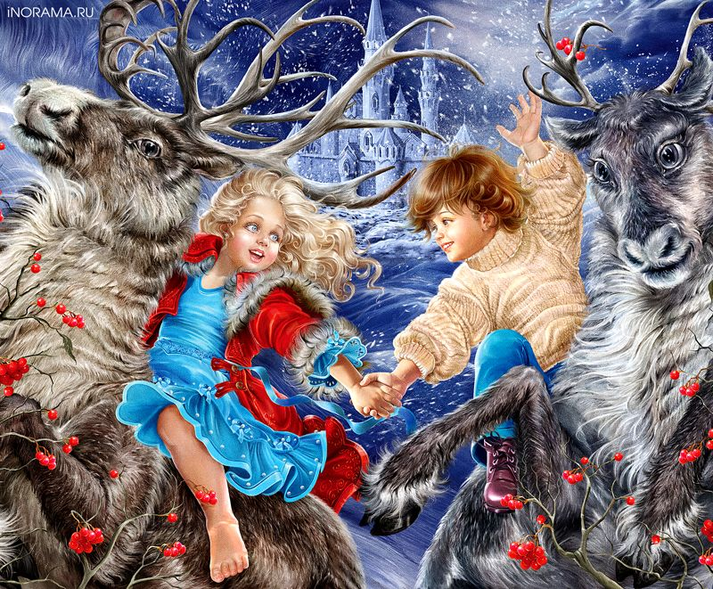

История седьмая
Что произошло в чертогах снежной королевы и что случилось потом

